Slide 1


Azure DevOps 를 사용해서 아주 쉽고 재미나게 가상 머신에 코드를 배포해보기!
주민규
Korea Azure User Group
2020년 4월 25일, 13:00
bit.ly/gav2020kr-devops

Slide 2

새로운 퀘스트! 게임 서버 개발자를 위한 윈도 컨테이너 입문
남정현
닷넷 데브
2020년 4월 25일, 14:00
bit.ly/gav2020kr-devops

Slide 3
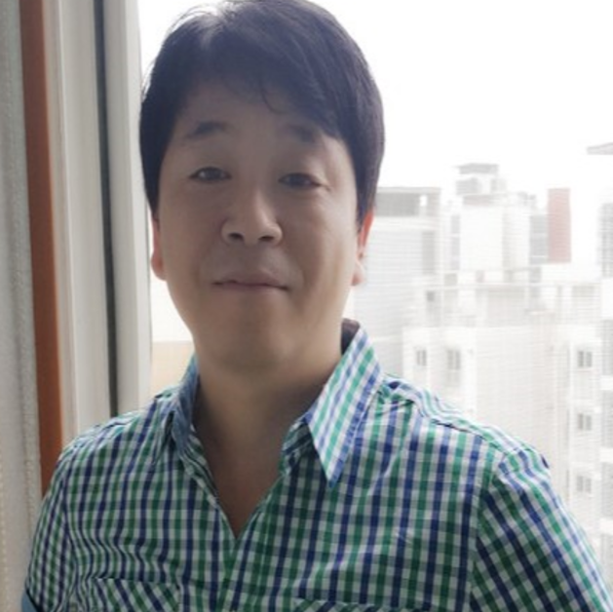
Azure DevOps와 Rancher를 활용한 AKS 애플리케이션 배포 및 모니터링 맛보기
김영대
슬기로운 Azure 생활
2020년 4월 25일, 15:00
bit.ly/gav2020kr-devops

Slide 4
쿠버네티스에서 돌리는 IIS와 ASP.NET 체험해보기
남정현
닷넷 데브
2020년 4월 25일, 16:00
bit.ly/gav2020kr-devops

Slide 5

AKS를 이용한 Kubernetes 클러스터에서 Apache Kafka 운용하기
이동진
Kafka 한국 사용자 모임
2020년 4월 25일, 17:00
bit.ly/gav2020kr-devops

